Slide 1




TIẾT 22
ÔN TẬP BÀI HÁT:
HOA LÁ MÙA XUÂN
ÔN ĐỌC NHẠC:
BÀI SỐ 3

Slide 2

ÔN TẬP BÀI HÁT
HOA LÁ MÙA XUÂN
Hoàng Hà

Slide 3


Nghe lại Hát mẫu

Slide 4
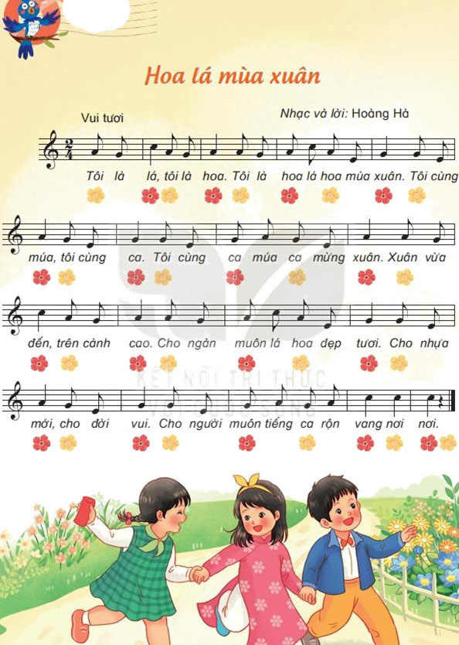


Hát kết hợp với gõ phách

Slide 5
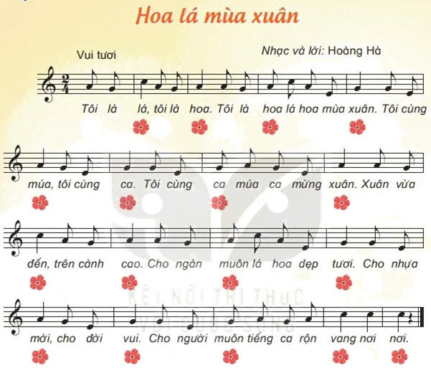
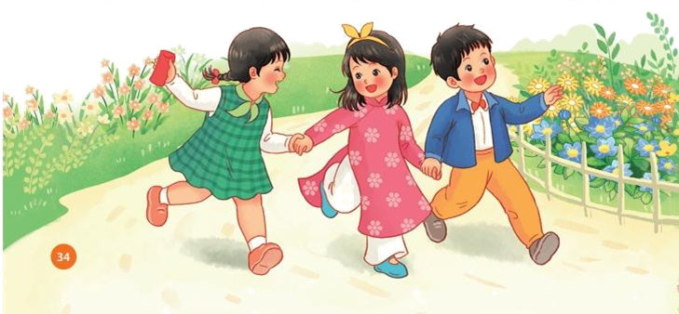

Hát kết hợp gõ nhịp

Slide 6
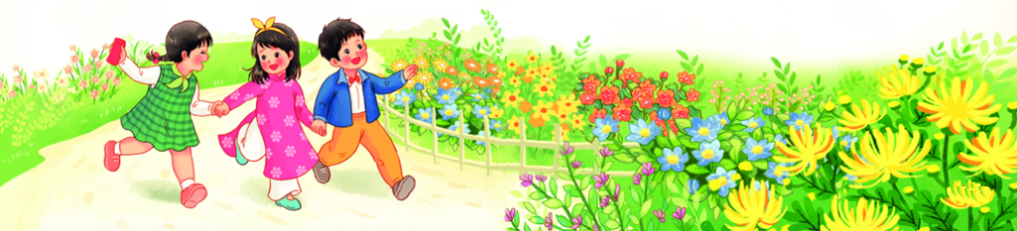
ÔN TẬP ĐỌC NHẠC
BÀI SỐ 3

Slide 7
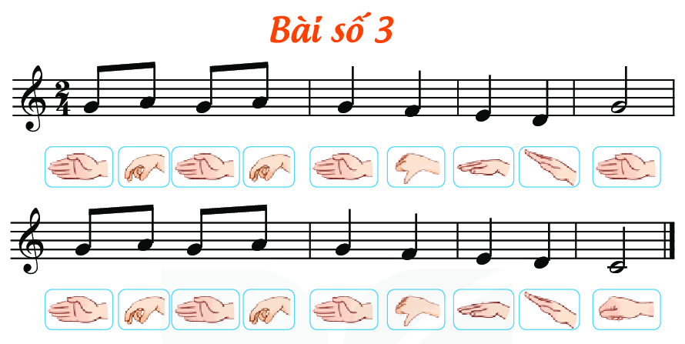
ĐỌC NHẠC THEO KÍ HIỆU BÀN TAY

Slide 8
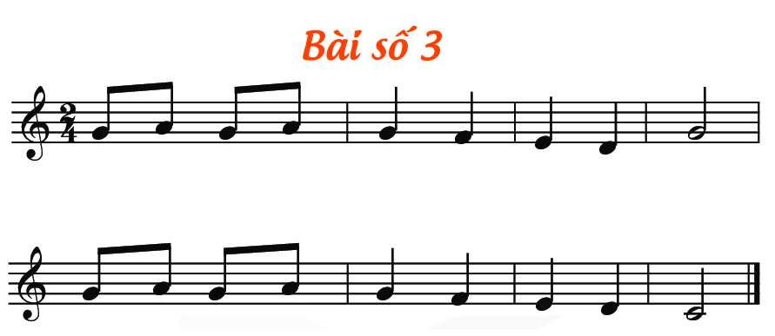



ĐỌC NHẠC KẾT HỢP BỘ GÕ CƠ THỂ

Slide 9


Giáo dục-củng cố-dặn dò

